Slide 1
VIP使用システム説明資料
2023.5月
OEM技術課 中村

Slide 2
1.postEpoxyファイルコピー
ダイボンドローカルPCに保存されるダイボンドデータをsvfile7へコピーするソフトです。
ローカルLANを使用するため、ローカル接続された端末で実行が必要です。
※現在は#2ライン中間サーバ CE04745
ProjectName | File | CopyPass
postEpoxyCopy | postL postR | \\svfile7\境川\工程データ\postEpoxy\{ip}\{yyyymmdd}
ダイボンダーのIPアドレスは192.168.4.XXXのため、指定のアドレスを全て見に行くように指定している
#1A:1-6,#1B:11-16,#2A:81-86,#2B:91-97

Slide 3
2.MD装置ログコピー
MD装置に保存されているログをコピー
KVとVTの両方からコピー
ProjectName | File | CopyPass
GetMDLog | アラーム履歴 | \\svfile7\境川\工程データ\装置出力LOG\MD\00000_00999
 | 樹脂量データ | \\svfile7\境川\工程データ\装置出力LOG\MD\log7
基本は前日分を全台数コピーして、集計に使用(MAPと同様の傾向監視)
何日前までのファイルをコピーするかはソフト内で設定可能

Slide 4
3.ダイボンドデータコピーソフト
ローカルPCに保存されるダイボンドデータをsvfile7へコピーするソフトです。
VIP_DBDataCopy_ALL → 全ての種類のファイルをコピー
VIP_HICopy → HとIファイルのみコピー
ProjectName | File | CopyPass
VIP_DBDataCopy_ALL | ALL | \\svfile7\境川\工程データ\DB\ALL\{yyyymmdd}
VIP_HICopy | H,I,E | \\svfile7\境川\工程データ\DB\HI_file\{yyyymmdd}
基本は前日分を全台数コピーして、集計に使用(MAPと同様の傾向監視)
何日前までのファイルをコピーするかはソフト内で設定可能
※現在、製品都合により、未稼働状態
ダイボンダーのIPアドレスは192.168.4.XXXのため、指定のアドレスを全て見に行くように指定している
#1A:1-6,#1B:11-16,#2A:81-86,#2B:91-97

Slide 5
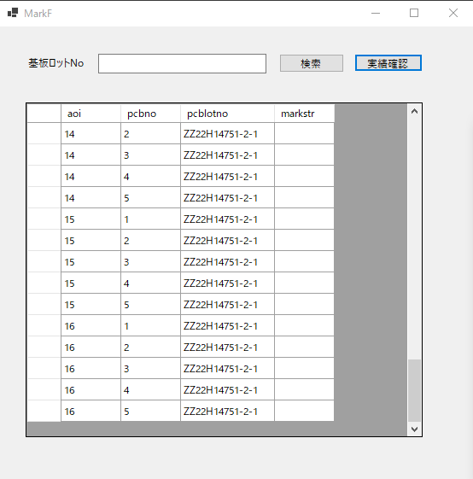
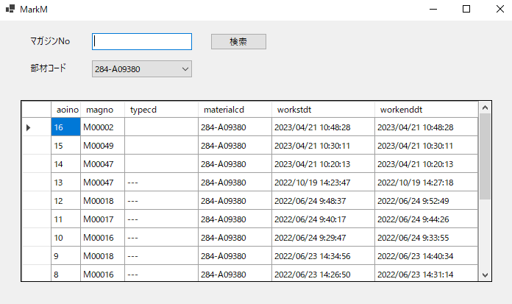
4.LMResultView
レーザー捺印に関連したテーブルを閲覧するソフト
※富士情報殿、Armsメンテナンスに同機能を組み込む予定と思うので、使用しないかも
MarkFとMarkMについて、実績をDBから閲覧

Slide 6
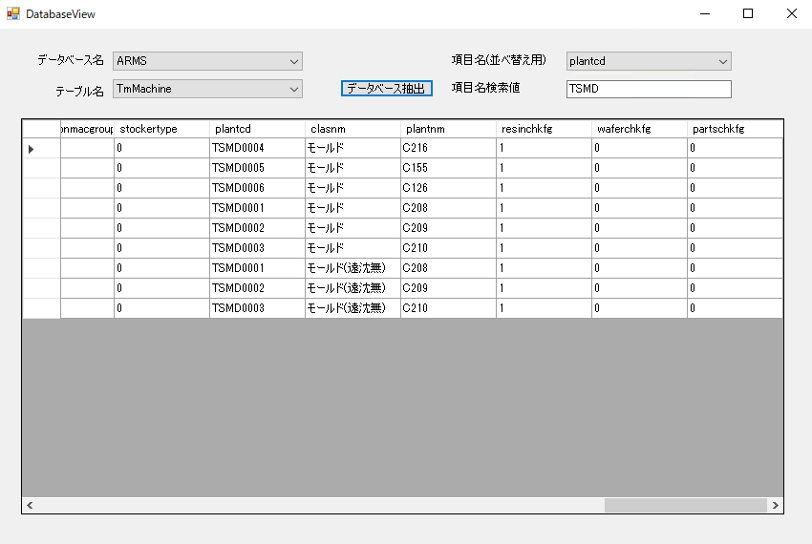
5. DatabaseView
Vautom1のテーブルを見るビュー
今後、システム管理者だけでなく、現場がデータベースの内容を見たいのであれば
使用することを想定して作成したものです。
見たいDB名、テーブル名、フィルタを設定して閲覧

